Slide 1

ELF基础

Slide 2
Overview
ELF文件
ELF加载
ELF注入和防护
ELF-创建可执行的动态库
ELF-从内存中重建程序
参考和扩展阅读

Slide 3
ELF文件-文件种类
Excutable
静态链接 gcc --static
动态链接 默认格式
dynamic lib
gcc --shared
relocatable
gcc -c
core dump
普通进程的core和kdump的vmcore
Notes:
更多常用的gcc编译参数:
-g -v --save-temps -fPIE -fPIC

Slide 4
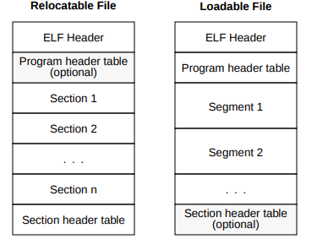
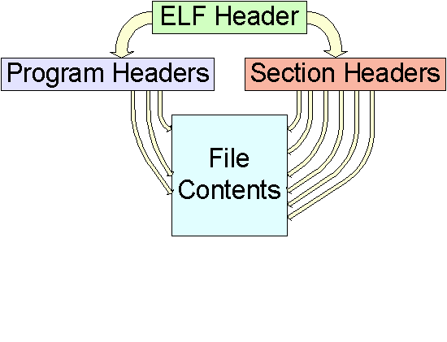
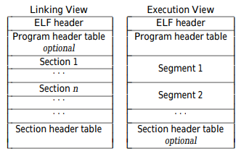
ELF文件-文件格式
ELF header
Program header
Section header
ELF工具主要依赖section header

Slide 5
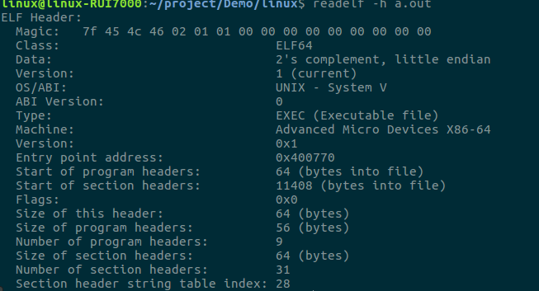
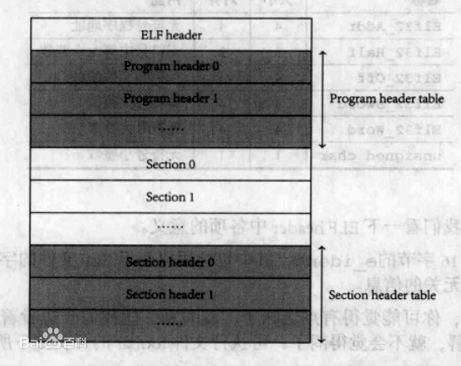
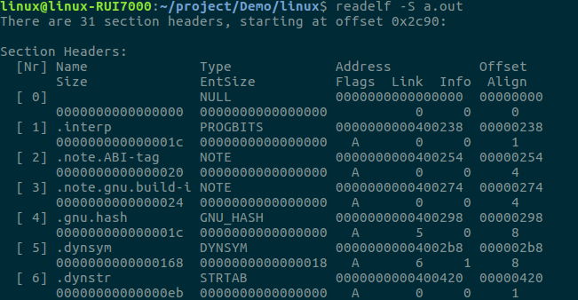
ELF文件

Slide 6
ELF文件-工具
binutils
readelf-查看ELF文件，不能反汇编
nm-列出文件的符号表
strings-显示文件的可读字符串
strip-去除符号和节头
addr2line-地址到文件行号的转换，需要提供符号表
objdump-查看ELF文件，能够提供反汇编功能
objcopy-编辑二进制工具
交叉工具链
arm-linux-*使用GNU的Glibc
而arm-elf-*一般使用uClibc/uC-libc/newlib
Notes:
readelf则并不借助BFD，而是直接读取ELF格式文件的信息，得到的信息也略细致一些。通过指令readelf –a *.elf用户可以看到文件的具体结构和内容对照。 readelf将ELF文件信息按照字节顺序将一些重要的信息以可读的形式显示出来。但是readelf本身不具备反汇编的功能
objdump是以一种可阅读的格式让你更多地了解二进制文件带有的信息的工具。objdump借助BFD，更加通用一些, 可以应付不同文件格式，它提供反汇编的功能。

Slide 7
ELF加载
fork+execv
execv加载可执行程序，分析elf格式
fs/exec.c fs/binfmt_elf.c
静态链接
直接就交给e_entry点
动态链接文件
分析PT_INTERP,加载解释器，将解释器加载进来，控制权交给解释器的e_entry,而原有程序的信息设置在辅助变量中，设置环境变量cwd,rootdir等env信息到栈上，程序的参数信息

Slide 8
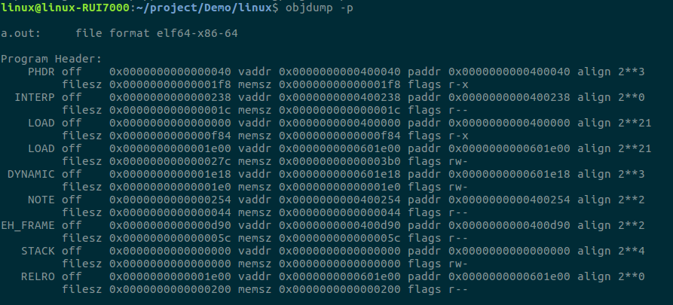
ELF加载
elf加载过程中只关心program table,内核elf加载和ld.so的接口就是约定在栈上:程序的入口AT_ENTRY,环境变量

Slide 9
ELF加载-ld.so
解释器作为动态链接程序的必需品，它会预先处理依赖共享库，广度优先搜索共享库并加载进来，然后处理PLT/GOT体系下如何动态链接符号的基础问题，就是 GOT前三项:动态段地址，模块id，_dl_runtime_resolve，对于动态段中相关项进行重定位处理。最后将处理器交给可执行程序
动态可执行程序的入口:_start
_start->__libc_start_main->main

Slide 10
ELF加载-ld.so
解释器的入口是_start，_start->_dl_start->dl_main
1.处理环境变量
LD_SHOW_AUXV=1 whoami
WARN，DEBUG，AUDIT，VERBOSE，PRELOAD,PROFILE...
2.初始化主link_map,每个link_map记录dynamic段地址，elf文件中描述的地址和加载地址
3.初始化vdso
4.初始化库搜索路径:RPATH,LD_LIBRARY_PATH
5.预加载库
LD_PRELOAD和/etc/ld.so.preload中的库
6.加载所有DT_NEED，广度遍历所有依赖库
7.对除了解释器自身之外的所有库进行重定位
在lazy模式下，主要是重定位dynamic和got前三项
got前三项:elf_machine_runtime_setup设置了第二第三项，第二项是该module的唯一标识，用地址做标识居多，第三项是_dl_runtime_resolve,如何解析符号的。第一项是dynamic的地址，DT_RELA/DT_REL项

Slide 11
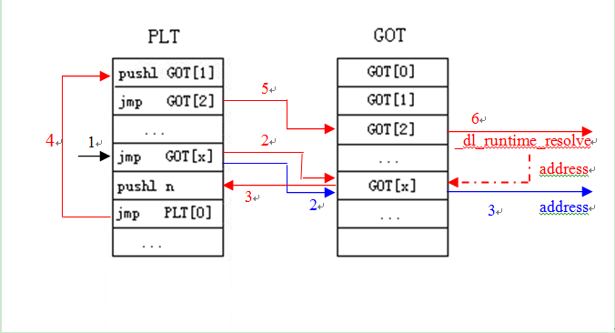
PLT/GOT
初始状态
第一次函数调用(红色)
后续的函数调用(蓝色)

Slide 12
ELF加载cont
ASLR地址随机化
整体偏移，但是相对位置不变
sysctl -w kernel.randomize_va_space=0/1/2
Documentation/sysctl/kernel.txt
0:完全关闭地址随机
1: mmap,栈,VDSO地址随机
2:heap地址随机
Notes:
https://www.cnblogs.com/pannengzhi/p/2018-04-09-about-got-plt.html

Slide 13
ELF注入和防护
1.修改entry点
text段前向填充和后向填充
2.感染plt
3.感染代码段
4.init_array和fini_array
5.GOT
6.全局数据修改
7.指针修改

Slide 14
ELF注入和防护cont
防止ptrace
1.系统安全yama
2.程序自身检测ptrace
2.1 ptrace PTRACE_TRACEME
2.2 /proc/xxx/status TracerPid
2.3 SIGTRAP
代码混淆和加壳
地址随机化ALSR

Slide 15
ELF-可执行的动态链接库
解释器的功能
/lib/ld-2.3.so libhello.so
动态库和可执行的区别:动态库没有_start和__libc_start_main
如何创建:
第一个版本:https://tinylab.org/exec-shlib/ 吴章金
第二个版本:
1.指定入口gcc -Wl,-e,start
2.指定解释器
增加一个interpeter段:
const char interp_path[] __attribute__((section(".interp"))) = "/lib64/ld-linux-x86-64.so.2";
或者asm(".pushsection .interp,\"a\"\n"
" .string \"/lib/i386-linux-gnu/ld-linux.so.2\"\n"
".popsection");
objcopy --update-section

Slide 16
ELF-从内存中重建程序
1.通过cat /proc/xxx/maps获取程序的基址
2.ptrace attach并且读取相关地址的内容
3.恢复dynamic项的地址,addr-base
4.重建GOT:前三项置0，后续地址指向plt的相应地址
5.重建section header
缺点:data段地址无法知道初始值，所以可能会出现错误

Slide 17
参考
ELF format
http://www.skyfree.org/linux/references/ELF_Format.pdf
https://wiki.osdev.org/ELF
Linux二进制分析
深入linux内核架构-附录ELF
https://lwn.net/Articles/631631/
https://evilpan.com/2018/04/09/about-got-plt/
http://www.muppetlabs.com/~breadbox/software/tiny/teensy.html

